Slide 1

eventos
UniCen / FCE / TUDAI
INTERFACES DE USUARIO E INTERACCIÓN | TUDAI

Slide 2
Clasificación de eventos
Podemos clasificar los eventos en varios tipos,
dependiendo de la manera que el usuario tiene de interactuar con ellos.
Eventos del mouse:
Aquellos en los que el usuario utiliza el mouse.
Eventos de teclado:
Aquellos en los que el usuario utiliza el teclado.
Eventos de página:
Cambian el estado de la página (se carga, se descarga, redimensiona, etc).
Eventos de formulario:
Cambian el estado de algún elemento de un formulario.
.. hay más

Slide 3
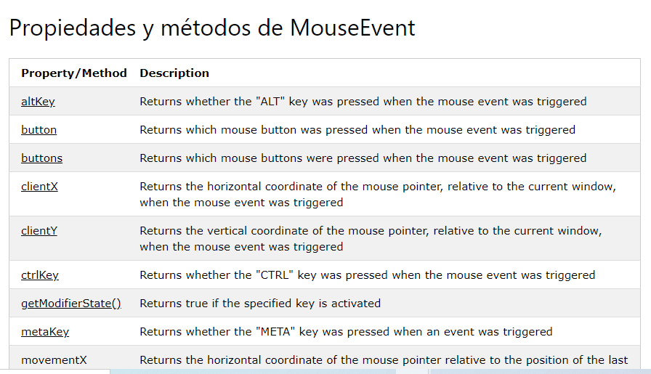
https://www.w3schools.com/jsref/obj_mouseevent.asp

Slide 4
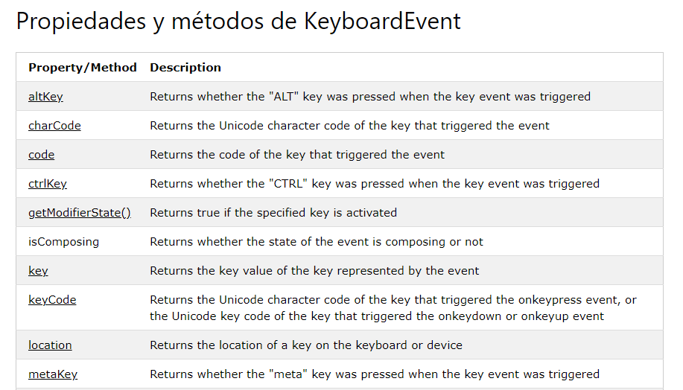
https://www.w3schools.com/jsref/obj_keyboardevent.asp

Slide 5
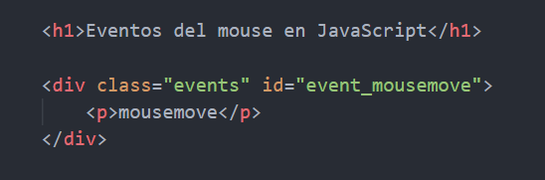
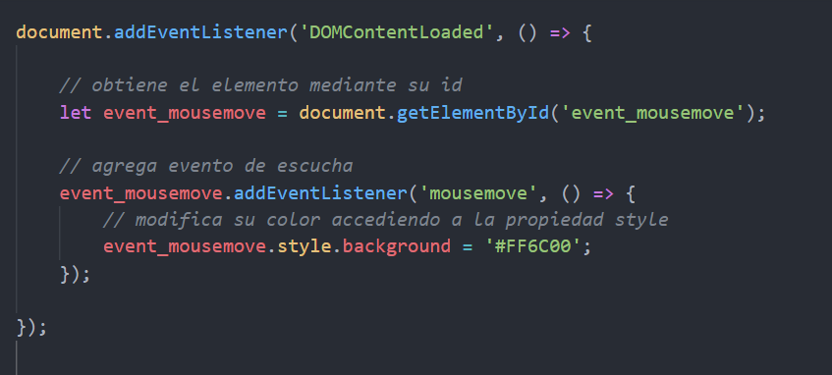
index.html
events.js

Slide 6
Interfaces Drag & Drop
Eventos disparados en el objetivo arrastrable (el elemento fuente) :
ondragstart: ocurre cuando el usuario comienza a arrastrar un elemento.
ondrag : ocurre cuando se arrastra un elemento.
ondragend : ocurre cuando el usuario ha terminado de arrastrar el elemento.

Slide 7
Interfaces Drag & Drop
Eventos disparados en el objetivo de caída:
ondragenter - ocurre cuando el elemento arrastrado ingresa al destino.
ondragover - ocurre cuando el elemento arrastrado está sobre el destino.
ondragleave - ocurre cuando el elemento arrastrado abandona el destino de colocación.
ondrop - ocurre cuando el elemento arrastrado se deja caer en el destino.

Slide 8
Interfaces Drag & Drop
Las interfaces Drag-and-Drop posibilitan arrastrar y soltar archivos en una página web. Los pasos principales para configurar Drag-and-drop son:
Hacer que un elemento se pueda arrastrar
seteando el atributo “draggable” en true”.
Especificar qué sucede cuando se arrastra el elemento,
especificando que tipo de datos se arrastrarán y su valor.
Especificar dónde se pueden dejar los elemento arrastrados,
debemos evitar el manejo predeterminado del elemento.
Tener en cuenta que soltar el elemento se produce un evento de caída.

Slide 9
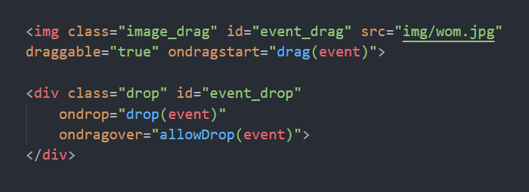
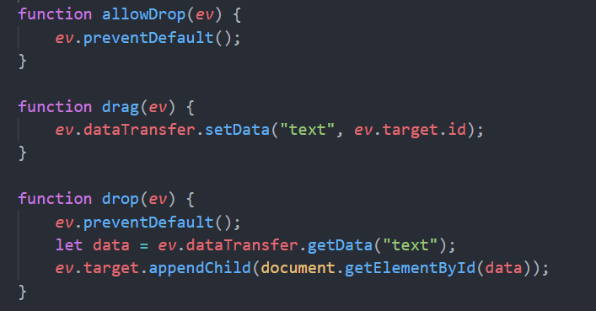
index.html
events.js

Slide 10
index.html
1
2
Evita el manejo predeterminado del elemento
events.js
3
Tipo de dato
Valor del dato
4
Llame a preventDefault () para evitar que el navegador maneje los datos por defecto (el valor predeterminado es abrir como enlace al soltar)
Obtenga los datos arrastrados con el método dataTransfer.getData (). Devolverá los datos que se establecieron en el mismo tipo en el método setData ()
Los datos arrastrados son la identificación del elemento arrastrado ("drag1")
Agregue el elemento arrastrado al elemento de colocación

